Slide 1
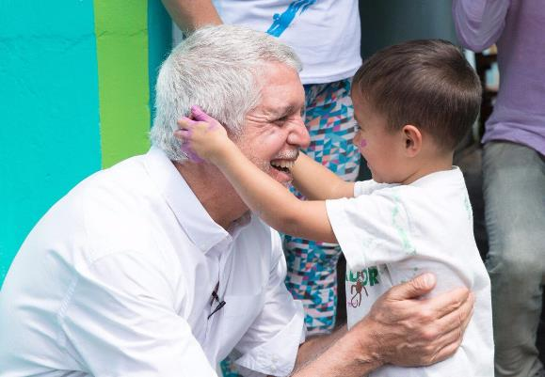
XXIV CONFERENCIA INTERAMERICANA DE ALCALDES Y AUTORIDADES LOCALES
ESTRATEGIA HABITARTE
SECRETARÍA DISTRITAL DEL HÁBITAT
BOGOTÁ - COLOMBIA
Florida international university
Junio 14 de 2018

Slide 2
Video disponible en:
https://youtu.be/fzXR67nOX5I

Slide 3
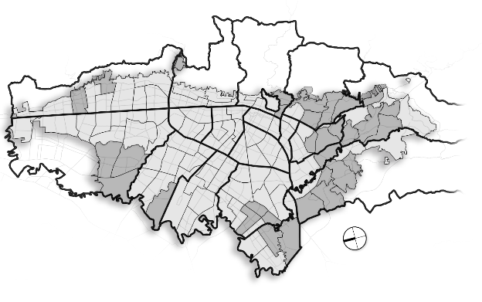
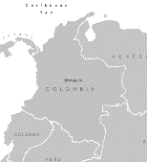
BOGOTÁ Distrito capital
POBLACIÓN
8.080.734
Fuente: DANE
20
Localidades
19 Urbanas, 1 rural
Bogotá - PIB per capita 2016
USD $9.018
Colombia - PIB per capita 2016
USD $5.805

Slide 4
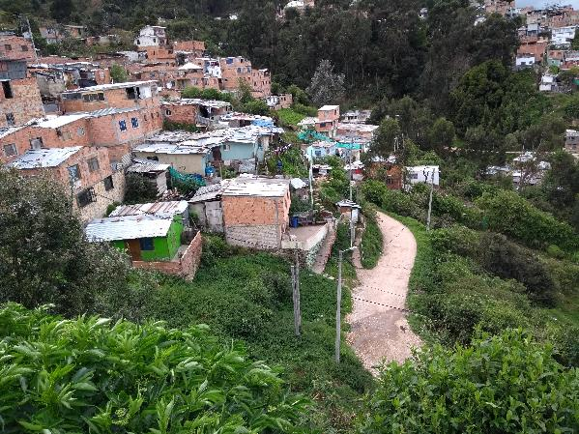
BOGOTÁ Distrito capital
TOTAL DE BARRIOS
EN BOGOTÁ
6.207
TOTAL DE BARRIOS DE ORIGEN INFORMAL
1.812
(29,2%)
del total de barrios
8.352HA

Slide 5
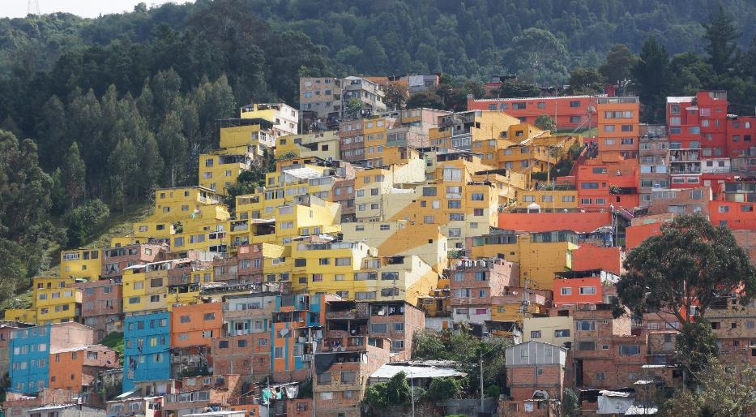
ESTRATEGIA HABITARTE
¿QUÉ ES?
Transformación
urbana
74.926
FACHADAS INTERVENIDAs
89.021
Personas beneficiadas
66
Barrios intervenidos

Slide 6
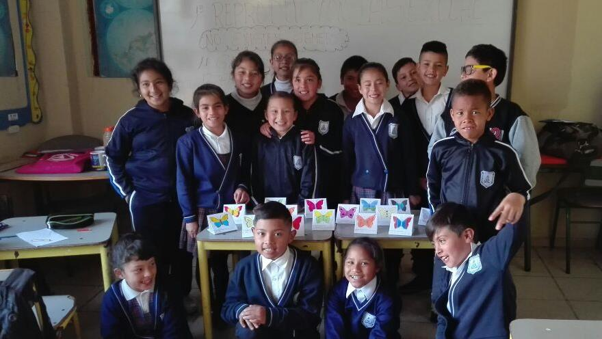
ESTRATEGIA HABITARTE
¿QUÉ ES?
Cohesión
SOCIAL
89.021
(CIUDADANOS BENEFICIADOS)
Participacion Social - Trabajo Solidario – Logro Colectivo

Slide 7
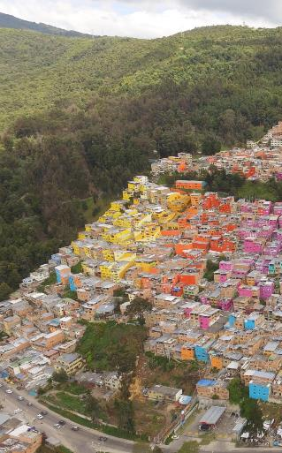
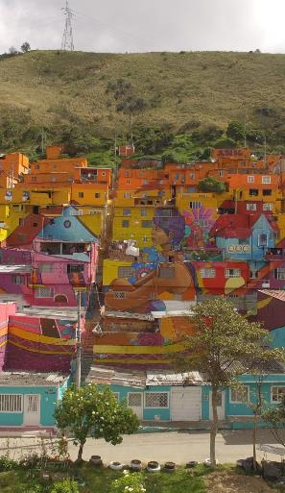
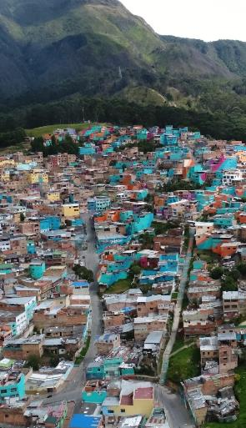
PINTURA
COMO VEHÍCULO TRANSFORMADOR

Slide 8
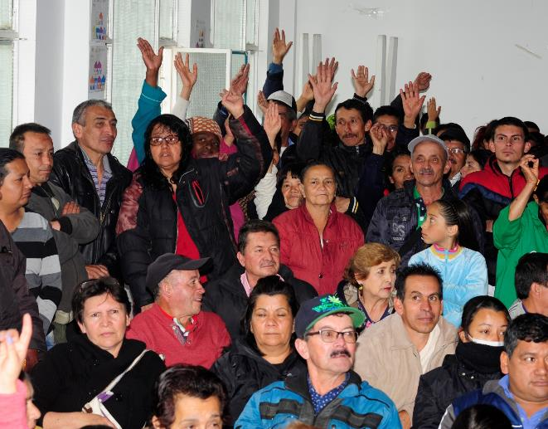
ESTRATEGIA HABITARTE
¿cómo se hace?
FASES
DIAGNÓSTICO Y ORGANIZACIÓN COMUNITARIA
INCLUSIÓN
TRANSFORMACIÓN DEL TERRITORIO CON PINTURA
CAPACITACIÓN Y ACCIÓN POR EL MEJORAMIENTO DEL TERRITORIO

Slide 9
METODOLOGÍA
HABITARTE
Fase I.
DIAGNÓSTICO Y ORGANIZACIÓN COMUNITARIA
Articulación interinstitucional.
Entrada a
Territorio
Recorrido Reconocimiento
Abordaje Técnico
Abordaje Social
Voluntariados
FASE II
TRANSFORMACIÓN DEL TERRITORIO CON PINTURA
COMPONENTE TRANSVESAL DE INCLUSIÓN
Concertación Comunitaria
Entrega de
Insumos
Intervención de Embellecimiento
Formación
Transformación Comunitaria del
Territorio
Recorridos de experiencia
FASE II
CAPACITACIÓN Y ACCIÓN POR EL MEJORAMIENTO DEL TERRITORIO
Festival Transformando el Barrio
Pacto por la Consolidación del Territorio
Eventos de Graduación
Actividades de transformación barrial

Slide 10
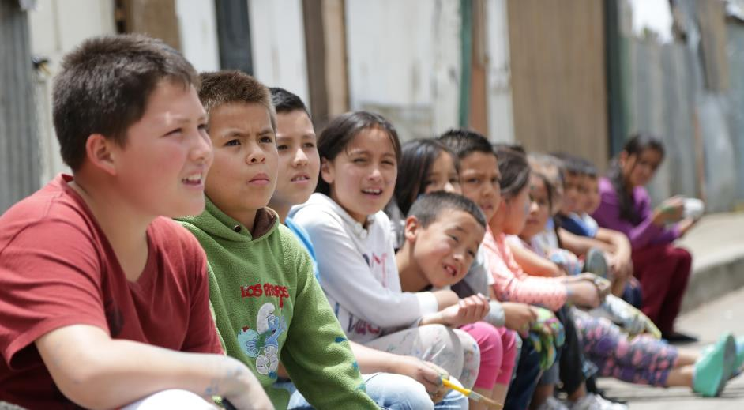
ESTRATEGIA HABITARTE
INCIDENCIA
- Contribuye al fortalecimiento de la confianza comunitaria e interinstitucional.
- Fortalece procesos de desarrollo local ampliando las opciones de los ciudadanos.

Slide 11
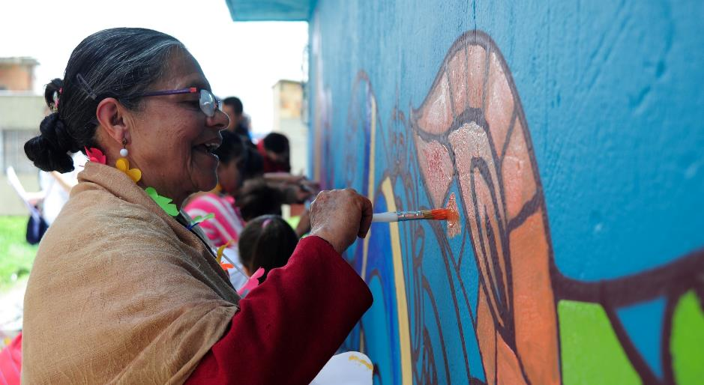
ESTRATEGIA HABITARTE
INCIDENCIA
- Las comunidades logran empoderarse del territorio.
- Es la puerta de entrada del Programa de Mejoramiento Integral de Barrios.

Slide 12
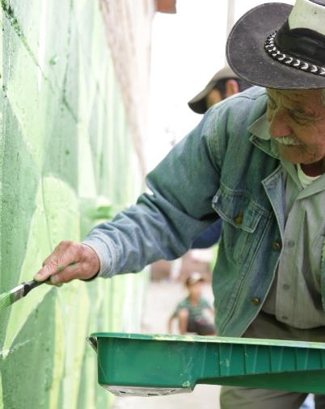
¿CUáNTO
CUESTA?
LA ESTRATEGIA HABITARTE HA INVERTIDO:
ENTRE LOS AÑOS 2016 Y 2017 ASCIENDE
PARA 2018 SE PROYECTÓ UN PRESUPUESTO DE
$6,9
$5,8
Millones USD*
Millones USD*
*Calculado a una TRM de $2,870 COP / USD (Promedio Mayo 2018)

Slide 13
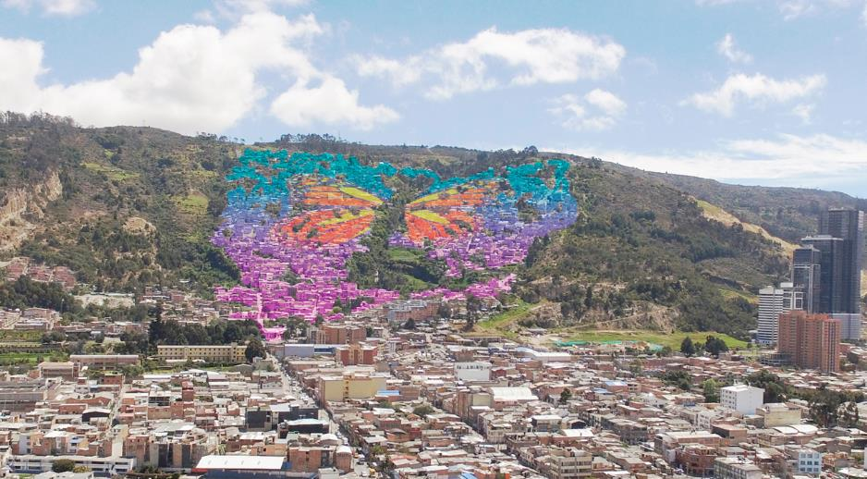
ESTRATEGIA HABITARTE
Lo que viene

Slide 14
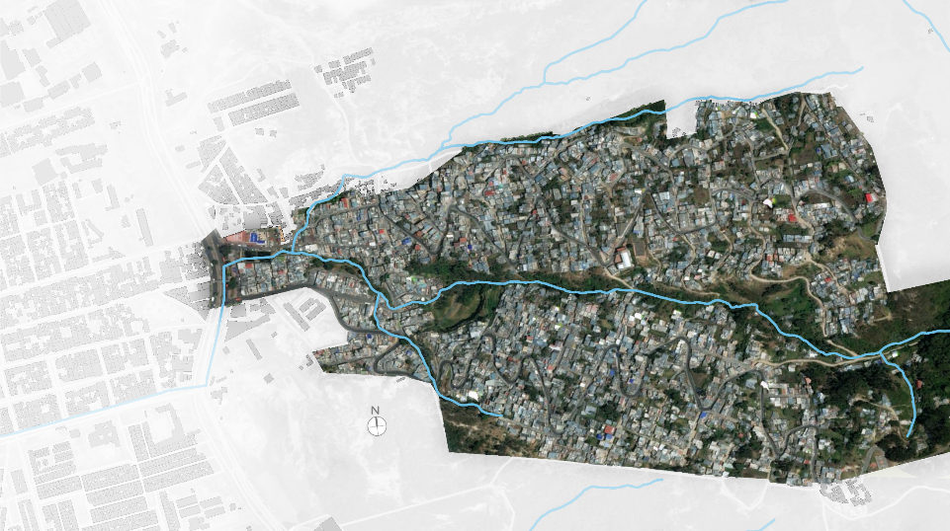
CERRO NORTE
Arauquita II
Arauquita
Calle 165
Carrera 7a
68,85
Santa Cecilia Parte Alta
Luz Melba
Hectáreas
14.898
La Perla Oriental
Habitantes
7
Barrios
Villa Nidia
Cerro Norte
Calle 160
Carrera 7a
Habitarte 2018

Slide 15
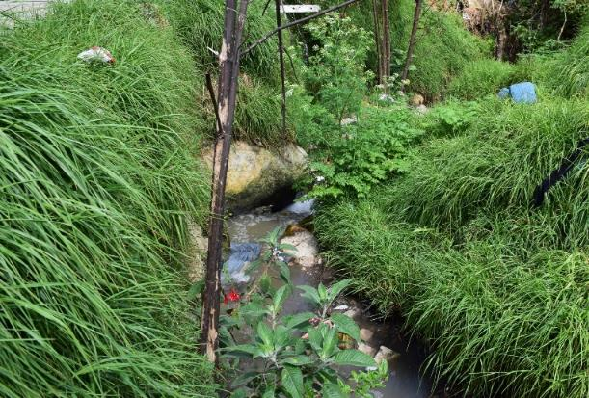
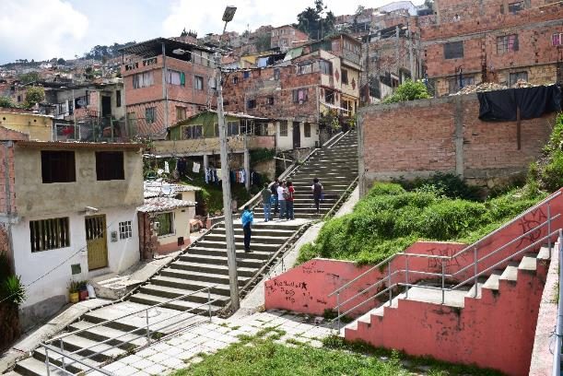
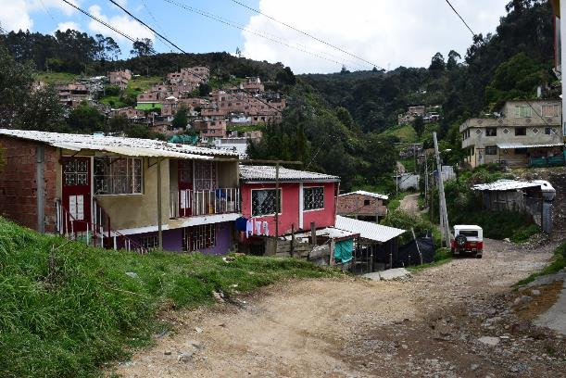
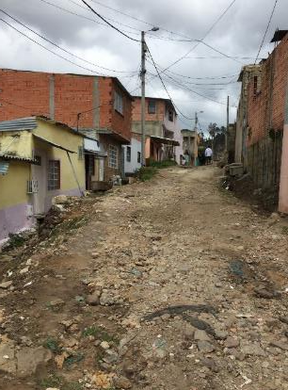
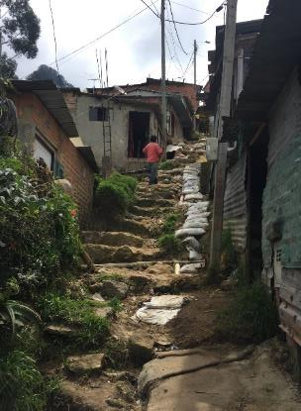
ESTRATEGIA HABITARTE
Lo que viene
CARACTERIZACIÓN TERRITORIAL
VIVIENDA
ESPACIO PÚBLICO
AMBIENTE
VÍAS
PARQUES

Slide 16
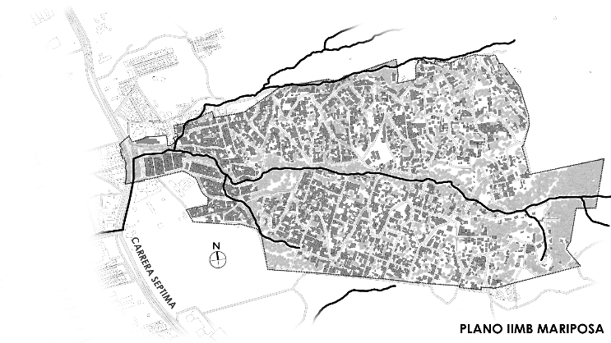
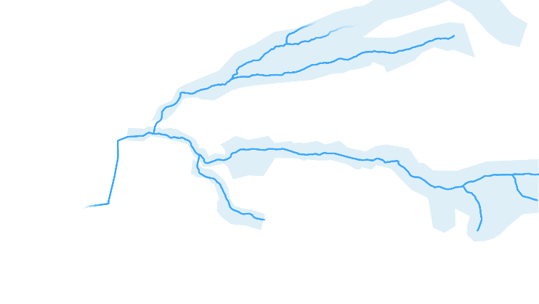
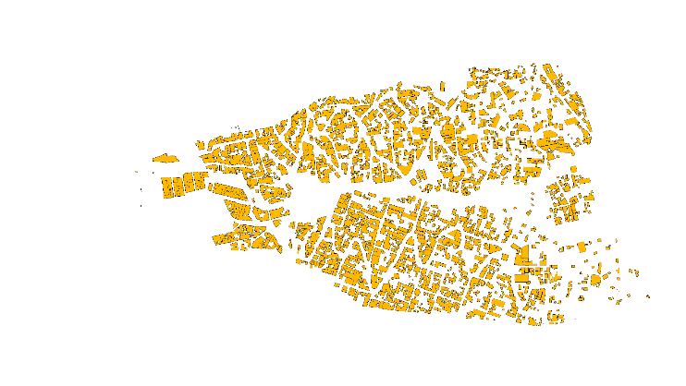
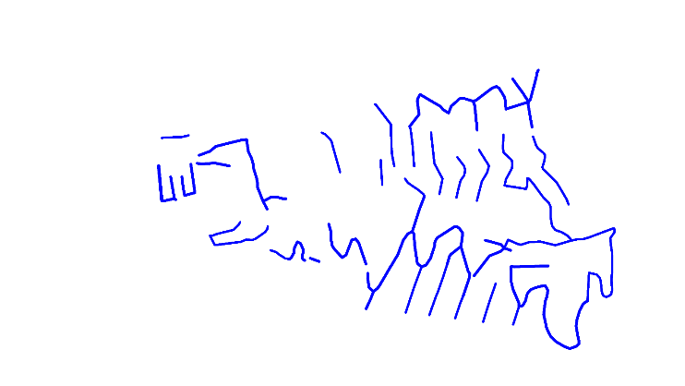
ESTRATEGIA HABITARTE
Lo que viene
PROYECCIÓN DE ACCIONES PARA EL MEJORAMIENTO
Quebrada Arauquita
Vías
Espacio
público
Equipamientos
Seguridad
Acciones en todo el territorio
Quebrada San Cristóbal
Social y
Económico
Acciones en todo el territorio
Quebrada Cerro Norte
Ambiente
Servicios
públicos
16
46
$17.500
Millones USD de inversión
Vivienda
Entidades
concertadas
Acciones
estimadas
Notes:
Mapa en diapo aparte

Slide 17
Video disponible en:
https://youtu.be/m-OJ_rFBNs0
Notes:
Mapa en diapo aparte

Slide 18
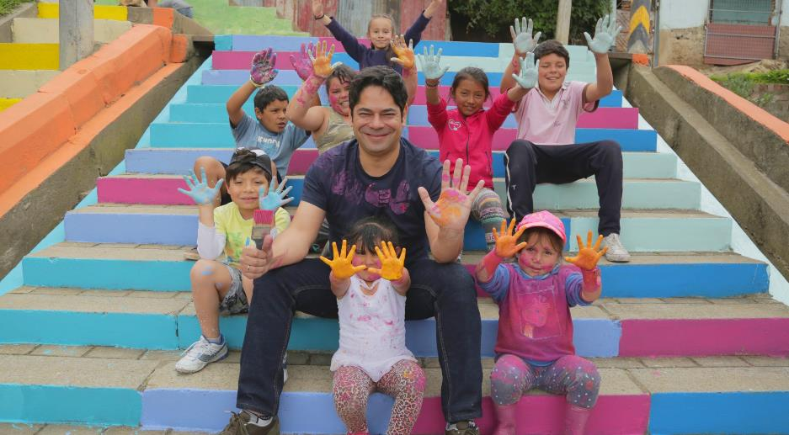
¡GRACIAS!
@GHerreraCas
@GHerreraCas

